Slide 1
技术管理平台api部署方法
Python api

Slide 2
Oracle windows客户都配置
Oracle instantclient_11_2，下载地址：https://oracle.github.io/odpi/doc/installation.html#windows
Copy oracle/instantclient_11_2文件夹到本地磁盘
配置Path目录，添加目录x:/oracle/instantclient_11_2

Slide 3
配置python环境读取ORacle
使用x:\Python27\Scripts\pip install命令安装如下组建
Pandas 用于数据、表格处理
Cx_Oracle 用于数据库连接、执行sql语句

Slide 4
配置API服务器
使用x:\Python27\Scripts\pip install命令安装如下组建
Flask web api服务器
jsonify 处理web消息输出json格式

Slide 5
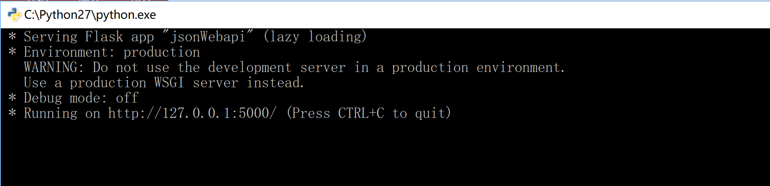
运行调试api服务
Python jsonWebapi.py
用google chrome或edge打开url http://127.0.0.1:5000/api/yinhuan

Slide 6
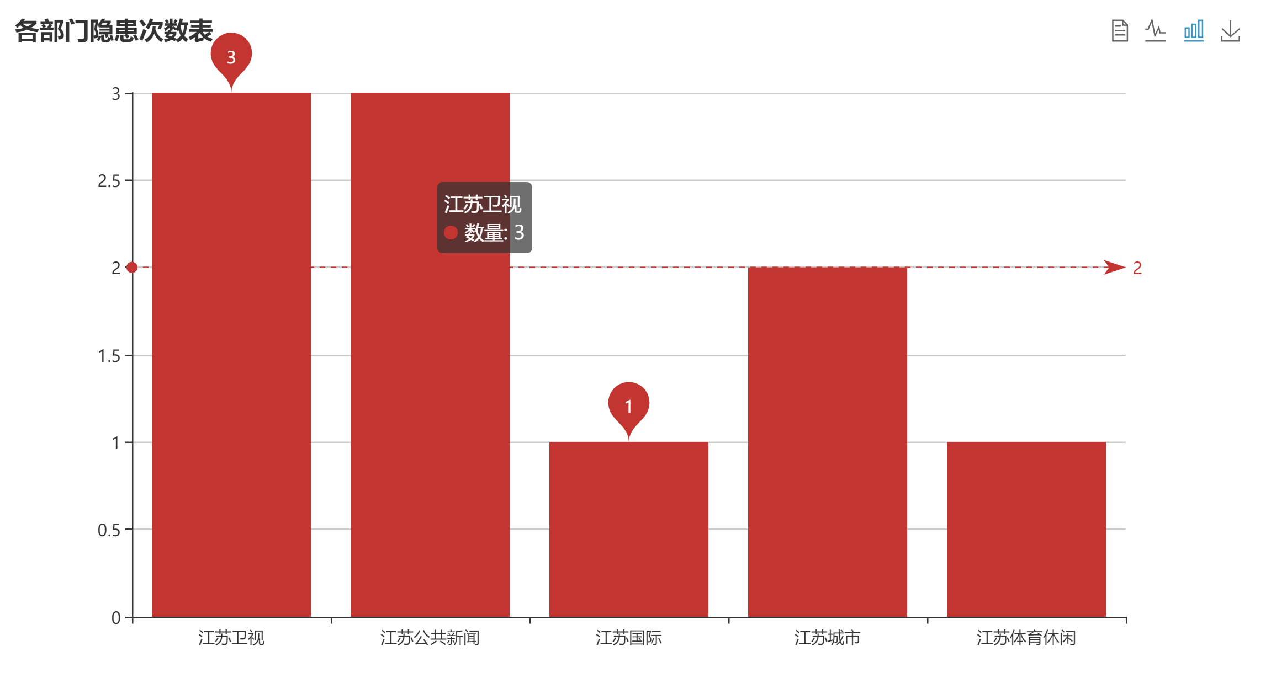
在IIS中部署图表页面
把yh_chart目录copy到x:\inetpub\wwwroot 你的应用程序目录下
用浏览器访问http://127.0.0.1/你的应用程序/yh_chart

